Slide 1
第1章 简介
1. Web网站
2. Servlet & JSP
3. 总结
1

Slide 2
Web网站
Web网站是一个B/S架构的网络应用程序。服务器(Server)上所放置的文件基本上是HTML文件，客户端应用程序通常是浏览器(Browser)；
在浏览器中使用URL指定文件位置，并通过HTTP协议与服务端进行沟通，发送各种请求并取得响应。
目前主流Web网站相关的3P技术分别是：
  ASP（Active Server Pages）
  PHP（Personal HomePage）
  JSP（Java Server Pages）

Slide 3
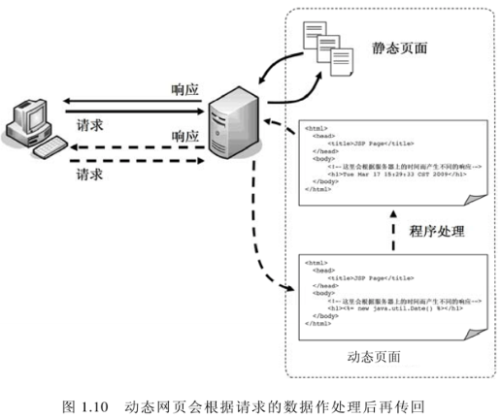
Web网站

Slide 4

Servlet简介
Servlet是使用Java语言编写的一个Java类，通过Web容器(Container)的加载、初始化后才称为一个Servlet；
容器则是Java编写的一个应用程序，负责与服务器沟通，管理Servlet所需的各种对象与数据及其生命周期。或者说，Servlet只有在容器中才能响应客户端请求。通常使用tomcat作为容器。
Tomcat本身附带了一个HTTP服务器，可以直接在上面部署Servlet。

Slide 5
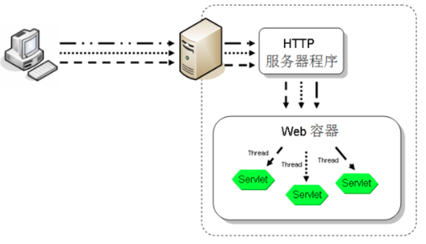
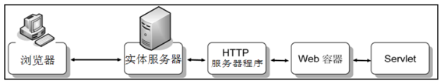
Servlet & Web

Slide 6
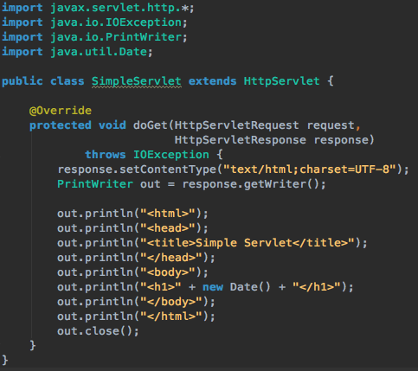
Servlet实例

Slide 7
Servlet与JSP
JSP不同于常规Java类文件（.java），而是扩展名为.jsp的文件。
JSP允许开发者可以直接编辑HTML代码，并根据需要添加动态程序的成分。最终还是会被容器转译为Servlet的实例。
JSP的功能角色本来就是从网页开发者的角度方便页面设计。Servlet则主要负责程序的逻辑处理。
应当适当分配两者的职责，如避免在Servlet中直接产生页面输出（直接编写HTML）。

Slide 8
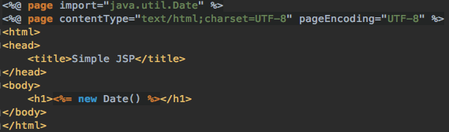
JSP实例
之前Servlet例子用JSP重写，如图：
比起在Servlet中输出html代码，JSP更加方便直观。

Slide 9
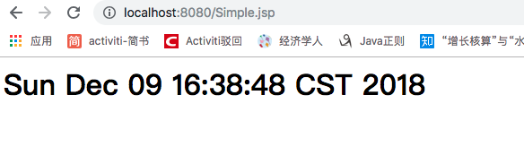
JSP部署访问
把这个页面部署到tomcat并访问：

Slide 10
总结
本章从简单介绍Web应用程序开始，引出对应Java语言中的技术——Servlet & JSP。后续将使用此技术构建一个简单的Web网站系统，同时介绍这项技术的用法及原理。

